Slide 1
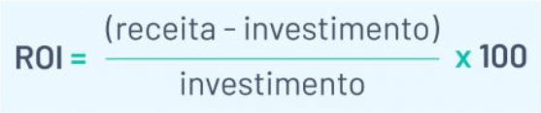
Fórmula para calcular o ROI

Slide 2
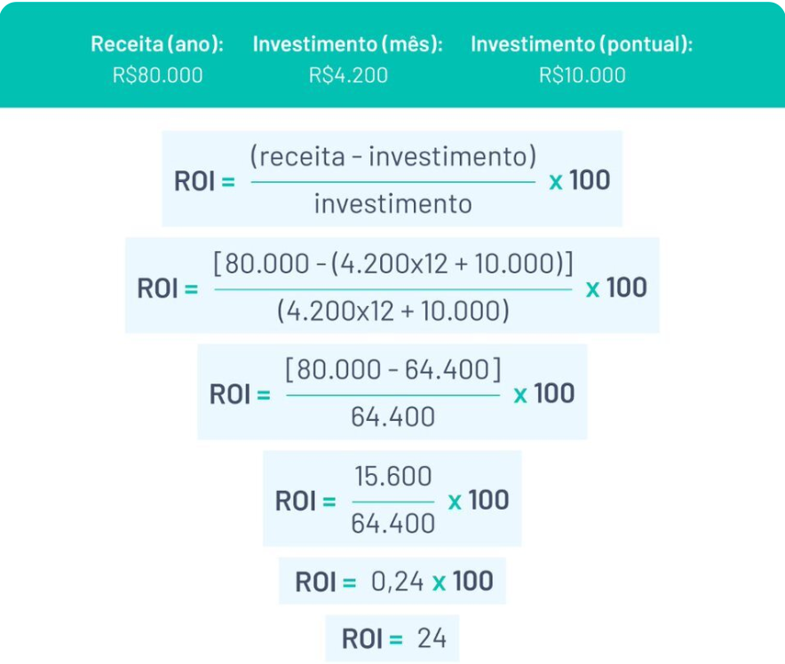
Exemplo do cálculo do ROI
Digamos que o projeto da sua empresa seja a implementação de um software de gestão de projetos para facilitar a rotina do time e aumentar a produtividade da empresa. Com esta ação, espera-se um aumento de receita de R$80.000 no ano.
Para implementar este software, a empresa teria um gasto mensal de R$4.200, tendo uma despesa extra de R$10.000 com a manutenção de alguns computadores.

Slide 3
https://www.opservices.com.br/como-calcular-o-roi-em-projetos-de-ti/
CASO 1
Digamos que em uma equipe com 6 gestores tentando resolver um incidente demore 30 minutos para achar a sua causa-raiz. Normalmente uma área é responsável pelo problema e, neste caso, os outros 5 perdem tempo, pois a falha não têm origem nas suas áreas. Se uma empresa pega uma média de R$5.000,00 por funcionário (gestor), o custo real pago com os encargos ficaria torno de R$10.000,00. O custo/hora de cada funcionário é de R$56,00. Cinco funcionários vezes 56 é igual a R$280,00/hora.
Se em um ano tivermos 60 horas de indisponibilidade de sistemas deste tipo, só com os funcionários de TI, temos um prejuízo de R$17.000,00. Se o sistema afetar, por exemplo, um callcenter, com 300 posições de atendimento com salário + encargos no valor de R$3mil, são mais R$306mil de prejuízo. Poderíamos ainda colocar outros custos associados como luz, água e aluguel do espaço, mas aí sairia mais de R$500mil reais em um ano.

Slide 4
CASO 2
Uma empresa aluga uma licença de um software de service desk. Um valor X é pago mensalmente e, neste exemplo, o contrato pode ser encerrado a qualquer momento sem nenhum tipo de multa. Surge no mercado uma oferta concorrente que se assemelha muito a solução atual em termos de recursos, porém ela permite a compra da licença a um custo de 12X. Ou seja, é necessário um investimento que representa 12 meses de aluguel de licença para adquirir a nova solução.
Após este período não será pago mais nada. Para se tomar uma decisão sobre a viabilidade deste projeto é preciso pensar em diversos fatores como curva de aprendizado e problemas operacionais devido à essa troca. O decisor precisa então atribuir valores para esses processos para poder calcular o retorno do investimento. Digamos que seja atribuído 5X à curva de aprendizado e 2X à projeção de problemas na operação na fase de implantação. Neste exemplo, o retorno do investimento é em 19 meses (12X+5X+2X=19X), sendo que 12 meses serão pagos à vista.
O decisor precisa estudar se o investimento de 12 meses de aluguel pagos à vista mais o custo com curva de aprendizado e problemas temporários na operação compensam essa troca. Ainda deve-se olhar para o mercado e fazer uma análise se, ao final deste período, a solução não estará defasada. Como o mercado de TI é muito dinâmico geralmente esse não é um bom negócio, principalmente porque a nova solução não apresenta ganhos significativos se comparados com a atual.

Slide 5
CASO 3
Uma grande empresa utiliza um software livre para gerenciamento de TI e não possui nenhum custo com aluguel de licenças. A solução atende bem e cumpre seu papel, porém, em um ano, já gastou em torno R$60.000,00 em customizações para deixar o software adequado às especificidades da sua operação. Ainda há um custo anual com um profissional dedicado de R$50 mil. Ou seja, em um ano o custo da solução open source foi de R$110.000,00 (60k + 50k).
Uma empresa que fabrica software para gerenciamento de TI oferece para o CIO desta grande empresa uma solução mais robusta, com recursos mais eficientes e que ainda traz uma visão de processos negócio, o que adicionaria valor agregado aos serviços de TI. A oferta ainda inclui a administração da solução como serviço. Ou seja, a empresa não precisaria de um profissional dedicado à operação da solução, que, a partir de agora, será responsabilidade do fornecedor contratado. O custo mensal disso é de R$6 mil mais um investimento inicial de R$25 mil, pagos à vista, referentes à implantação e treinamento. Em termos de recursos, há um ganho com a solução de mercado e não existe a necessidade de novas customizações. Será que vale a pena esse investimento?
Vamos pensar: a solução open-source tem um valor real de R$110.000,00/ano, o que representa um valor mensal médio de R$9.160,00. A nova solução custa R$25 mil à vista mais R$6 mil/mês. Isso representa um investimento no primeiro ano de R$97 mil e de R$72 mil nos anos seguintes. Ou seja, o retorno do investimento nos primeiros 12 meses será de R$13.000,00 (110k – 97k = 13k). Em dois anos esse retorno será de R$51.000,00 visto que não será mais pago o valor de implantação nos anos seguintes. Neste cenário a opção de aquisição da nova solução parece bastante vantajosa, pois, além dos ganhos financeiros, ainda teríamos um ganho operacional com os novos recursos. Outro diferencial seria ter uma empresa especialista no assunto se dedicando ao gerenciamento, o que permitiria à empresa se focar no próprio negócio.

Slide 6
ROI = (lucro do investimento – custo do investimento) / custo do investimento x 100, resultado em um ganho percentual.
((receita – custo)/custo) * 100 = ROI.
Vamos supor que sua empresa investiu 2 mil reais e teve lucro de 4 mil reais. O cálculo fica assim: ((4000 – 2000)/2000) * 100 = 100%.

Slide 7
1. CUSTOS COM PROFISSIONAIS ENVOLVIDOS
Quando você adquire uma nova solução ou serviço é necessário estimar o número de profissionais envolvidos e as horas dedicadas no projeto

Slide 8
2. Serviço ou compra de licença?
As vezes é mais econômico e eficiente terceirizar um serviço para uma empresa especialista no assunto do que adquirir licenças e fazer tudo em “casa”

Slide 9
3. Curva de aprendizado
O tempo necessário para dominar um novo processo deve ser transformado em valor: multiplicando o período de aprendizado pelo custo/hora do profissional

Slide 10
4. Tempo é dinheiro
Todas as horas investidas em um projeto poderiam ser alocadas em outras prioridades. Seu uso deve ser proporcional a sua urgência

Slide 11
5. Como a operação será afetada?
O ambiente de TI afeta TODAS as áreas da empresa. É preciso ouvir os decisores das outras áreas para tomar uma decisão assertiva.

Slide 12
6. Obsolescência tecnológica
As tecnologias possuem um tempo curto de uso. Seus investimentos devem estimar a sua vida útil.

Slide 13
7. Verificar custos de suporte
Ao adquirir uma nova solução são necessárias algumas horas de suporte que geralmente são pagas. Leve em consideração esses custos

Slide 14
8. Gastos com customização
Cada empresa possui um ambiente específico. Verifica a necessidade de customizações e qual seu custo para adequar uma tecnologia ao seu negócio

Slide 15
9. Ganho ou perda de produtividade
O ganho de produtividade deve sempre ser maior que o valor investido. Se o objetivo é diminuir custos o valor economizado deve ser proporcionalmente maior que a perda

Slide 16
10. Uma sua equipe em torno do projeto
Antes de assinar um contrato verifique se a sua equipe está unida. Boicotes internos para uma solução que exija novos conhecimentos são um dos principais causadores de um ROI negativo

